Slide 1
親愛的弟兄姊妹和朋友們, 歡迎你們參加我們教會的主日崇拜! 請安靜預備自己的心, 不要隨意走動, 將手機靜音, 并請線上的弟兄姊妹關掉各自的麥克風和視頻.
Liebe Brüder, Schwestern und Freunde, herzlich willkommen zum Gottesdienst unserer Gemeinde, wir bereiten unsere Herzen vor.
Alle online Besucher sollten bitte Mikrofon und Kamera ausschalten.

Slide 2
主日崇拜
Gottesdienst
神是个灵，所以拜他的必须用心灵和诚实拜他。(约翰福音 4:24)

Slide 3
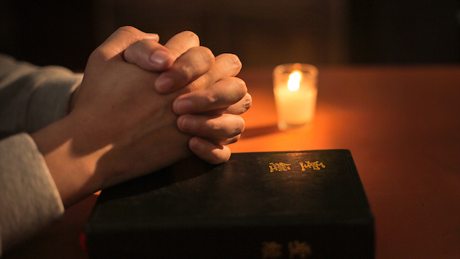
禱 告
Anbetung

Slide 4
讚
美
Lobpreis
主，我敬拜你

Slide 5
主，我敬拜你
主 我敬拜你
敞開在你的面前
主 我敬拜你
俯伏你寶座前敬拜你
讚
美
Lobpreis

Slide 6
传道书 Prediger
3:1-5
讀
經
Bibeltextlesung

Slide 7
証 道
神呼召摩西
出埃及记三1-12
讲员：李全凯牧师
Predigt

Slide 8
見証
神呼召
出埃及记三1-12
讲员：XXX 弟兄
Zeugnis

Slide 9
回
應
Lobpreis
主你是我力量

Slide 10
主你是我力量
我的诗歌 我的拯救
祢是我患难中随时的帮助
众山怎样围绕耶路撒冷
祢必围绕我到永远
回
應
Lobpreis

Slide 11
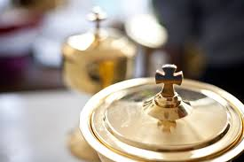
又拿起饼来，祝谢了，就擘开，递给他们，说：“这是我的身体，为你们舍的，你们也应当如此行，为的是记念我。”
饭后也照样拿起杯来，说：“这杯是用我血所立的新约，是为你们流出来的。
聖
餐
Abendmahl
路加福音22章19-20

Slide 12
「少种的少收，多种的多收」，这话是真的。各人要随本心所酌定的，不要作难，不要勉强，因为捐得乐意的人是神所喜爱的。
奉 獻
哥林多后书 9:6-7
Kollekte
万军之耶和华说：你们要将当纳的十分之一全然送入仓库，使我家有粮，以此试试我，是否为你们敞开天上的窗户，倾福与你们，甚至无处可容。
玛拉基书 3:10

Slide 13
教会奉献账户
户 名：Chinesische Christliche Gemeinde Ruhrgebiet e.V. 银 行：Commerzbank Essen IBAN：DE70 3604 0039 0132 3526 00 BIC ：COBADEFF360
(个人奉献可通过教会账户转账，请弟兄姐妹们注明姓名和地址，
以便寄发报税收据。教会将定期公布账目报表。)
奉 獻
Kollekte

Slide 14
歡迎 新 朋 友
Begrüßung neuer Freunde

Slide 15
查经班信息 Information zu den Bibelkreis der Gemeinde
 | 时间 | 地址 | 联系电话
Duisburg 查经班 | 每周五 18:00-21:30 | Bismarckstraße 113, 47057 Duisburg | 017631053548 015735286706
Essen 查经班 | 每周五 18:00-21:30 | Bentheimer Str. 15-17, 45145 Essen | 017657997619 015259699708
Bochum 查经班 | 每周五 18:00-21:00 | Girondelle 82, 44799 Bochum | 01741983976 017631370782
姊妹线上线下查经班 | 每周六 14:00-16:30 | 线下: 教会地址 线上: 教会Zoom | 017631370782 017623834664
歡迎 新 朋 友
Begrüßung neuer Freunde

Slide 16
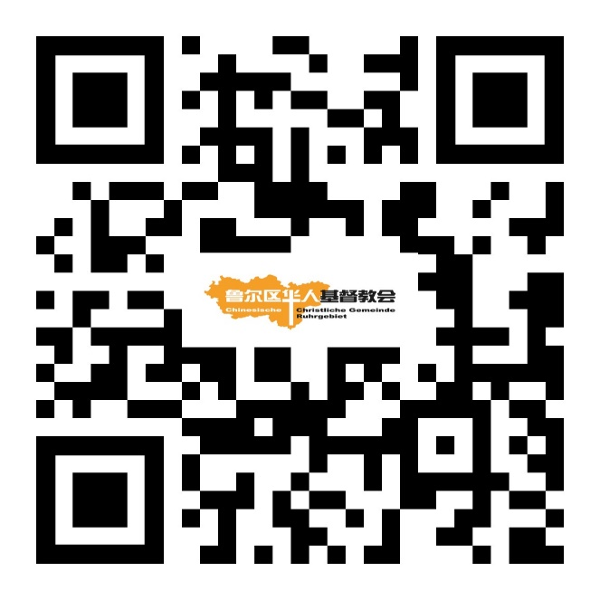
教 会 网 址∶
Webseite der Gemeinde :
歡迎 新 朋 友
www.ccg-ruhr.de
Begrüßung neuer Freunde

Slide 17
歡迎 新 朋 友
Begrüßung neuer Freunde

Slide 18
教 會 事 項
1. 预备好心接受洗礼的弟兄姐妹们，请在教会牧者处报名，以便尽早安排洗礼课程；教会计划于2023年上半年举行一次洗礼礼拜。
Bekanntmachungen

Slide 19
祝 福 禱 告
Segensspruch

Slide 20
平 安 散 會
本月金句
神说：“我必与你同在。你将百姓从埃及领出来之后，你们必在这山上侍奉我；这就是我打发你去的证据。
—出埃及记 3：12
Auf Wiedersehen

